Slide 1


数据结构
第4节课 栈
医学信息工程 叶寒锋
E-mail:zjyesir@yeah.net

Slide 2
这节课讲啥？
什么是栈
怎么实现栈---顺序存储和链式存储
栈的应用---递归
栈的应用----编译器的语法检查
栈的应用----四则运算

Slide 3
1.什么栈
定义
限定仅在表尾进行删除和插入操作的线性表
允许删除和插入的一端叫做栈顶top,另一端叫栈尾bottom
后进先出 LIFO(last in first Out)
注意：因为栈是特殊的线性表，所以它具有线性表的所有属性

Slide 4
栈的LIFO
入栈
出栈
5
5
4
4
3
3
2
2
1
1

Slide 5
2.栈的存储结构
顺序存储
用数组作为基本数据结构进行扩展栈
链式存储
每个数据单元不止有数据，还包含指向下一个数据地址的信息，由此单元串联起来的方式叫链式存储

Slide 6
2种存储的比较
 | 顺序存储 | 链式存储
参考类似 | 数组 | 单链表
实现方式 | 用数组作为基本数据结构，再进行扩展成栈 | 用单链表作为基本数据结构，再进行扩展成栈

Slide 7
2.栈的抽象数据类型
定义
抽象数据类型就是 不管它是用顺序存储还是链式存储，都是从这个类型展开具体定义的

Slide 8
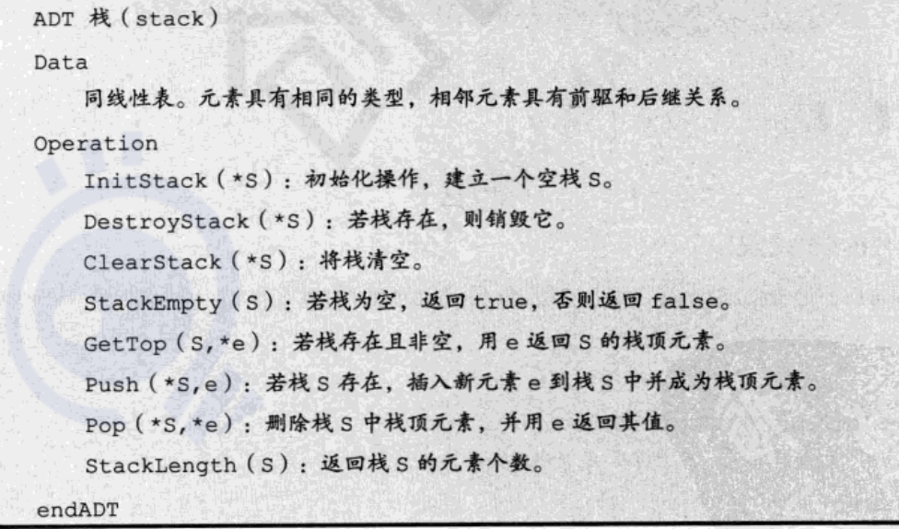
2.栈的抽象数据类型

Slide 9
2.栈顺序存储例子
上代码

Slide 10
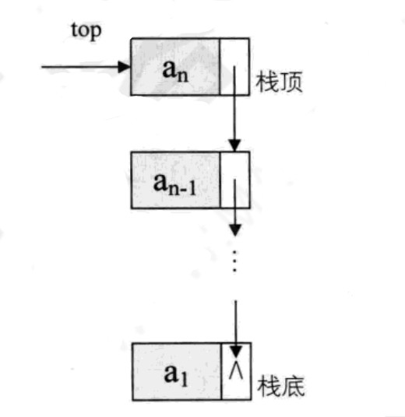
3.栈的链式存储的模样

Slide 11
2.栈链式存储例子
上代码

Slide 12
栈的应用1---递归
递归和栈的关系：
我们的目的是要解决问题A，但问题存在如下依赖关系：
【A】----依赖---->【B】----依赖---->【C】
那么A的处理顺序如下：
开始处理问题A；
由于A依赖B，因此开始处理问题B；
由于B依赖C，开始处理问题C；
结束处理问题C；
结束处理问题B；
结束处理问题A。
可以看出来，这是一个先进后出的形式，和栈的形式一模一样。

Slide 13
栈的应用---递归例子1
斐波那契数列 f(4)
f(0)
f(2)
f(1)
1
f(3)
f(3)
f(3)
f(4)
f(4)
f(4)
f(4)
f(1)
1
f(0)
结果是 3
f(2)
f(2)
f(1)
1
f(4)
f(4)
f(4)
f(4)
Notes:
递归和栈的关系
举个例子：
假设如下问题的依赖关系：
【A】----依赖---->【B】----依赖---->【C】
我们的终极目的是要解决问题A，
那么三个问题的处理顺序如下：
开始处理问题A；
由于A依赖B，因此开始处理问题B；
由于B依赖C，开始处理问题C；
结束处理问题C；
结束处理问题B；
结束处理问题A。
从上面的例子可以看出来，这是一个先进后出的形式，和栈的形式一模一样。
————————————————
版权声明：本文为CSDN博主「End_less__」的原创文章，遵循 CC 4.0 BY-SA 版权协议，转载请附上原文出处链接及本声明。
原文链接：https://blog.csdn.net/Ms_yjk/article/details/85625980

Slide 14
栈的应用2---编译器语法分析
教材中括号的匹配在编译器的词法分析中就是利用栈数据结构进行的
比如 下面代码的词法分析过程是(见下一页ppt)
void print(int a) {
printf(“a = %d”,a);
}

Slide 15
栈的应用2—编译器语法分析
)
a
a
int
int
int
(
(
(
(
print
print
print
print
print
print
void
void
void
void
void
void
void

Slide 16
栈的应用3---四则运算
在计算中，我们常常需要用括号来辅助表示，先计算加减，再计算乘除。
波兰逻辑学家 J・卢卡西维兹给出了一种不需要括号就搞定加减乘除四则运算的 方法，叫 逆波兰表达式，它把运算量写在前面,把算符写在后面，比如 (a+b)*(c+d)的逆波兰表达式为：ab+cd+*

Slide 17
逆波兰表达式(后缀表达式)
它的优势在于只用两种简单操作，入栈和出栈就可以搞定任何普通表达式的运算。其运算方式如下：
如果当前字符为变量或者为数字，则压栈，如果是运算符，则将栈顶两个元素弹出作相应运算，结果再入栈，最后当表达式扫描完后，栈里的就是结果。

Slide 18
逆波兰表达式
它的优势在于：
只用两种简单操作，入栈和出栈就可以搞定任何普通表达式的运算。
其运算方式如下：
如果当前字符为变量或者为数字，则压栈，
如果是运算符，则将栈顶两个元素弹出作相应运算，结果再入栈，
最后当表达式扫描完后，栈里的就是结果。

Slide 19
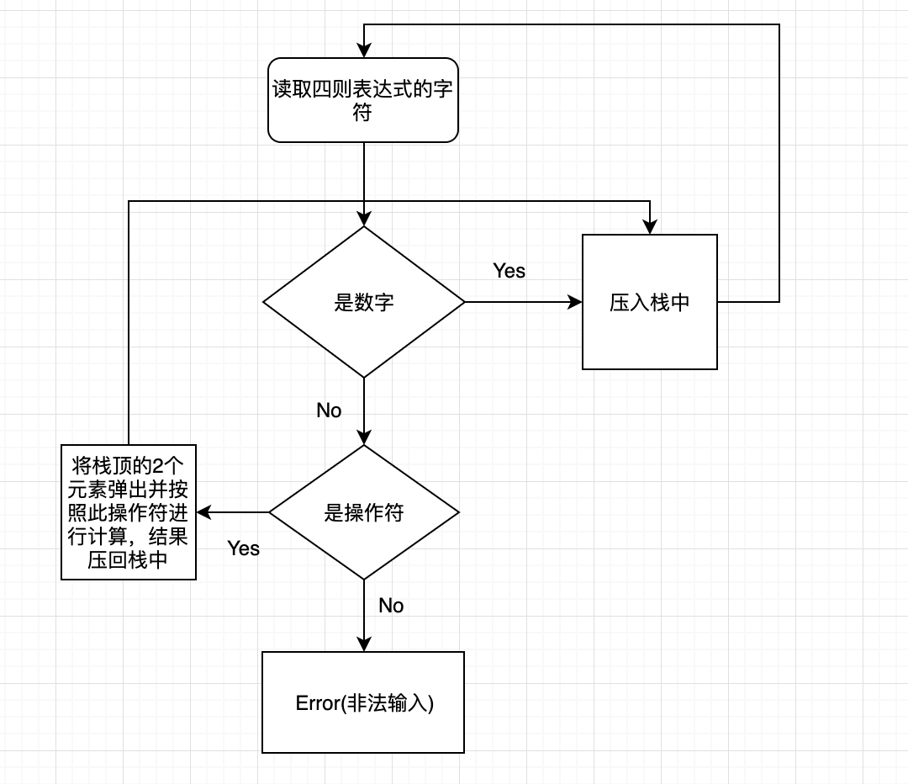

Slide 20
逆波兰计算过程
34+6*
4
6
3
3
7
7
42

Slide 21

既然逆波兰是后缀表达式，那么存在如下吗？
前缀表达式
中缀表达式
请课后查询学习。
Notes:
另一个例子：狗会叫，猫会叫，鸭子也会叫，那他们可以抽象成 一个动物对象，这个动物对象有叫这个动作，但至于具体如何叫，就不是抽象数据模型的职责了，而是具体数据类型的职责

Slide 22
书上四则运算的例子
创建了2个 栈：
符号栈
数字栈
3*（7-2）

Slide 23
书上四则运算的例子
-
(
7
(
3
*
3
*
3
*
* 要小于 （ ，所以压入C
( 要小于 - ，所以压入-
Notes:
3*（7-2）

Slide 24
书上四则运算的例子
-
2
-
）
7
(
7
(
5
(
3
*
3
*
3
*
）要大于 - ，所以计算 7-2 然后结果压入
Notes:
3*（7-2）

Slide 25
书上四则运算的例子
5
3
*
15
Notes:
3*（7-2）

Slide 26
这堂课我们学了撒？
Notes:
另一个例子：狗会叫，猫会叫，鸭子也会叫，那他们可以抽象成 一个动物对象，这个动物对象有叫这个动作，但至于具体如何叫，就不是抽象数据模型的职责了，而是具体数据类型的职责

Slide 27
